Slide 1
Pengumpulan Data Berbasis MARC
From Katalog Manual
Import Data Excel
Harvesting Data Online
OAI PMP (Open Archives Initiative)
Arta Simamora, SE., M.Hum

Slide 2
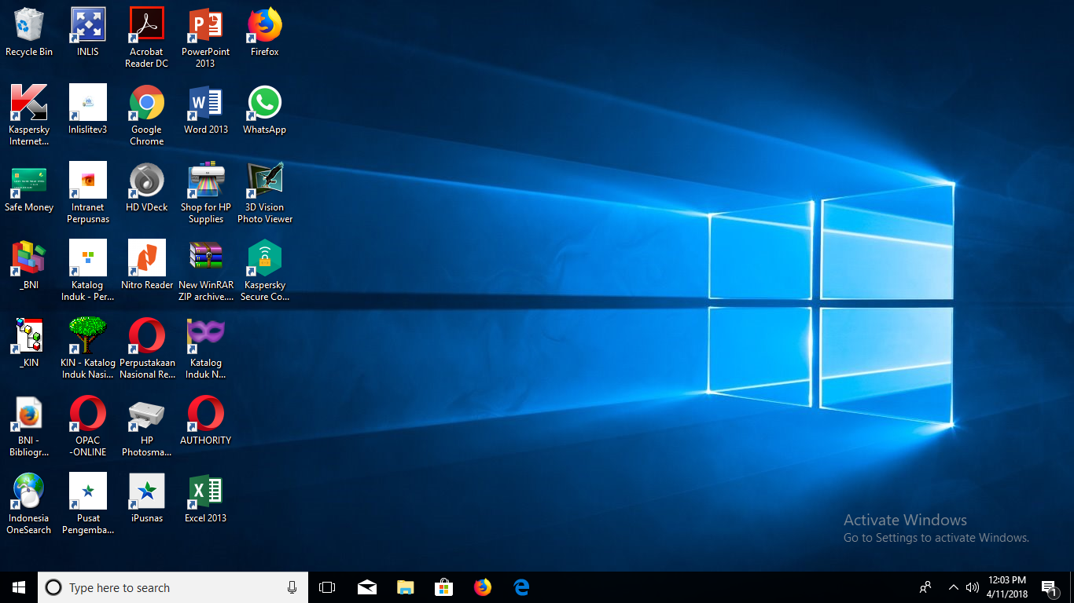
Cara Membuat Folder

Slide 3
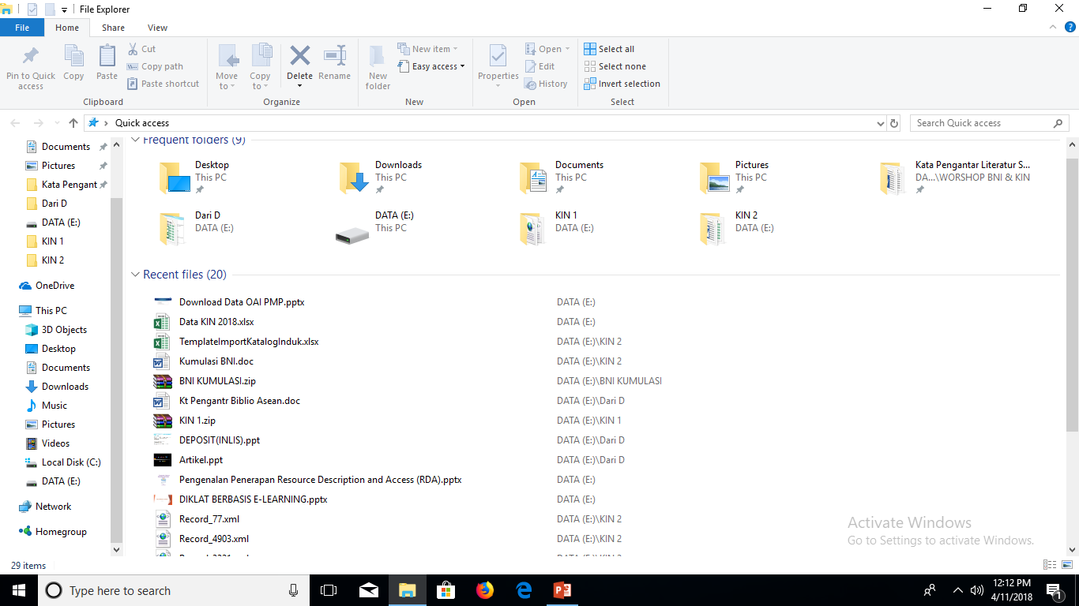
Arahkan cusor ke drive D atau E

Slide 4
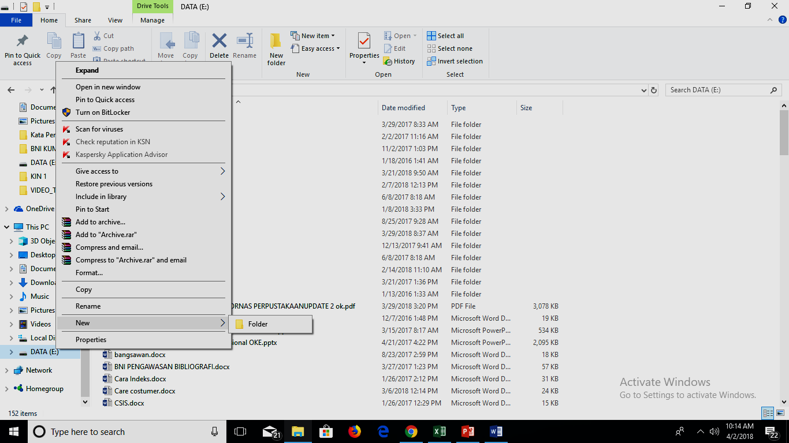
Buat Folder Baru
Ketil Nama filae

Slide 5
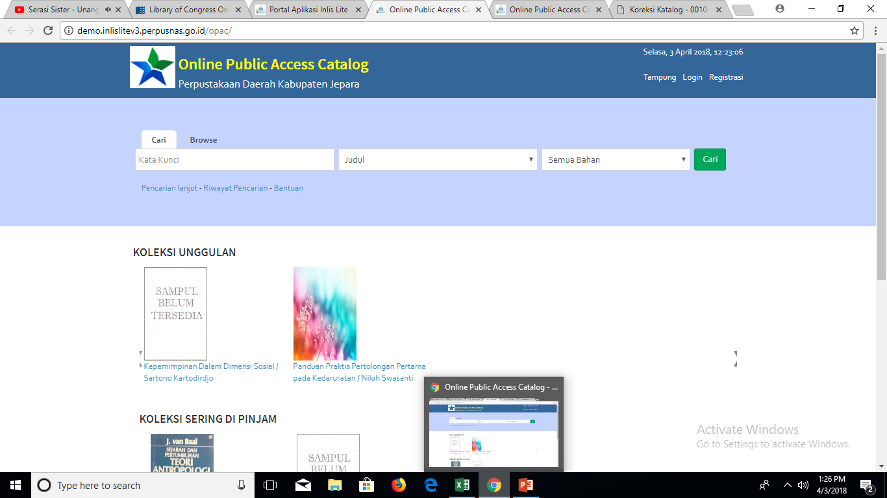
Buka demo.inlislitev3.perpusnas.go.id/opac/

Slide 6
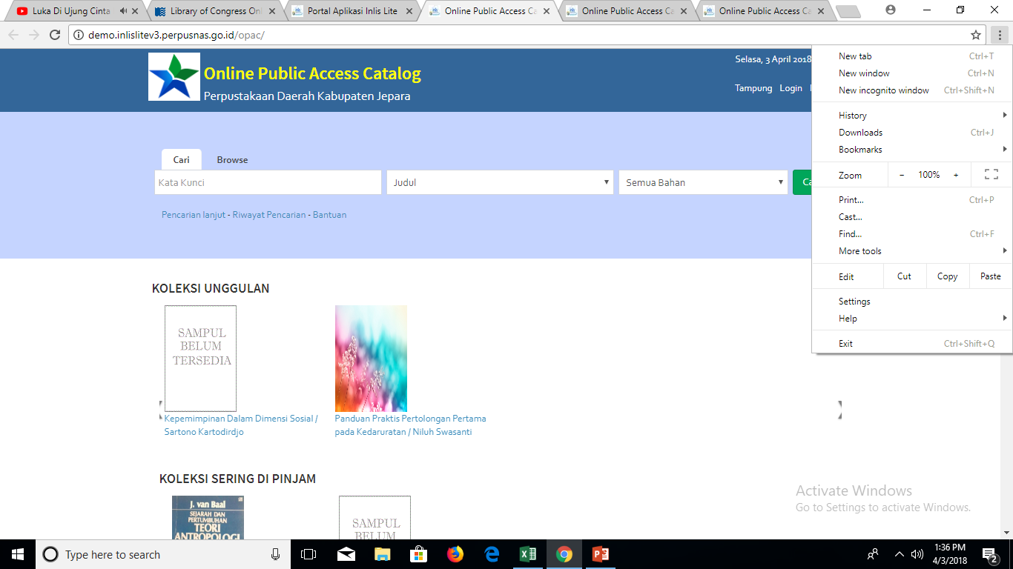
Setting Brouser Crome

Slide 7
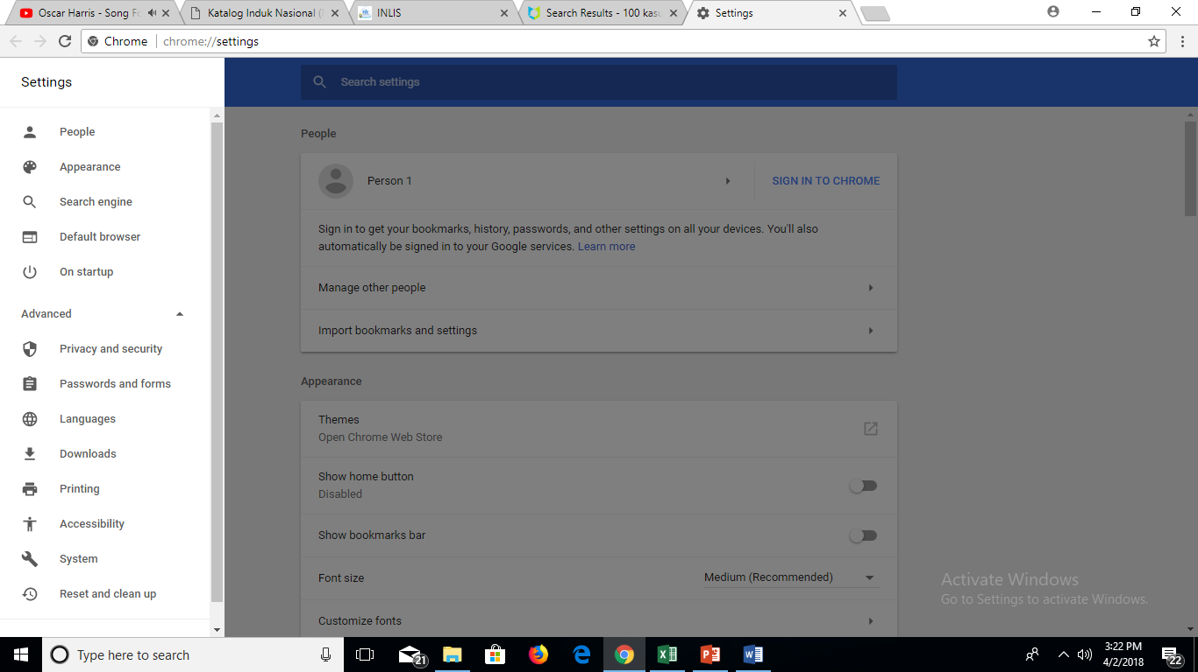
Pilih Download

Slide 8
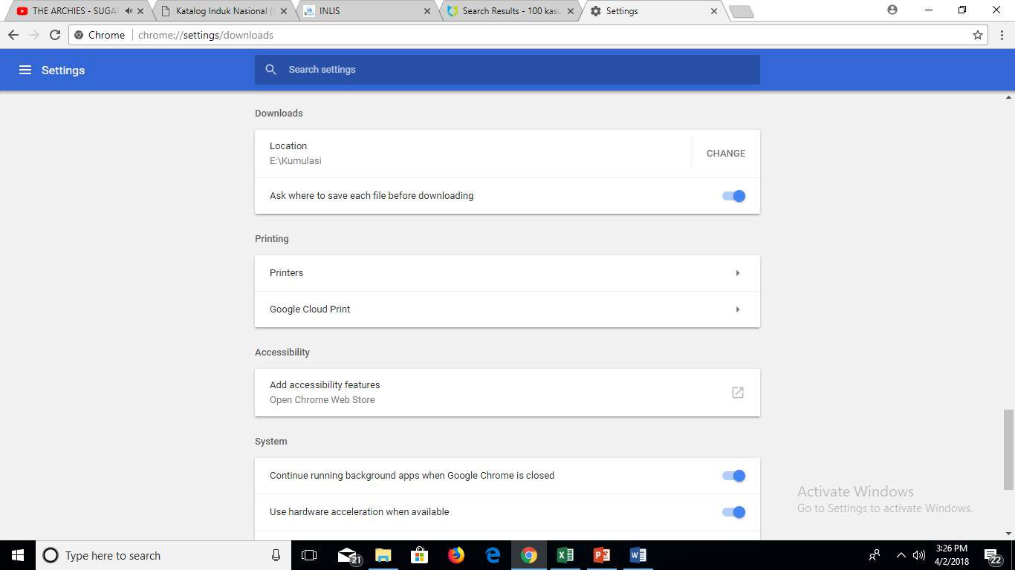
Aktifkan Drive Penyimpanan Hasil Download

Slide 9
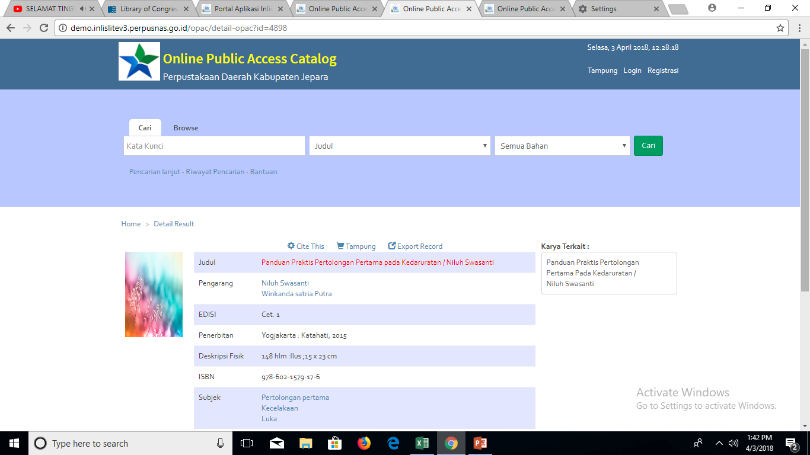
Penelusuran Data Melalui OPAC

Slide 10
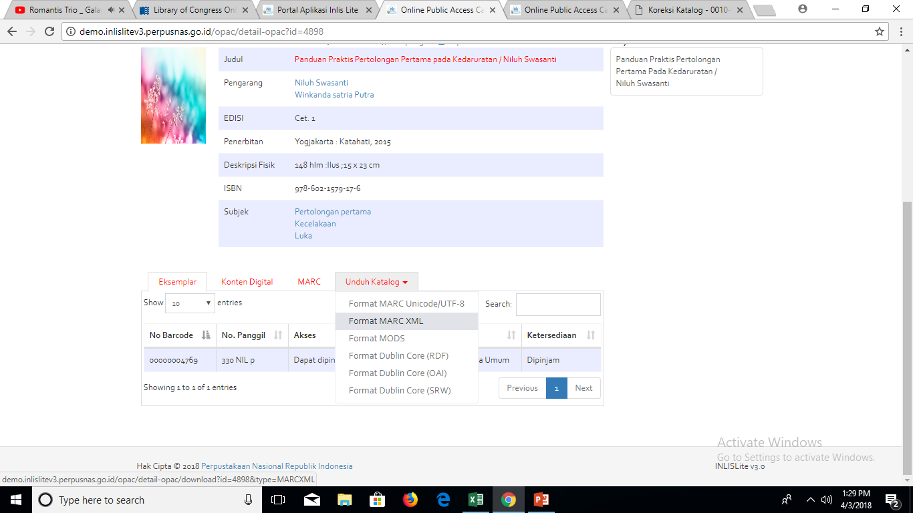
Hasil Penelusuran Data

Slide 11
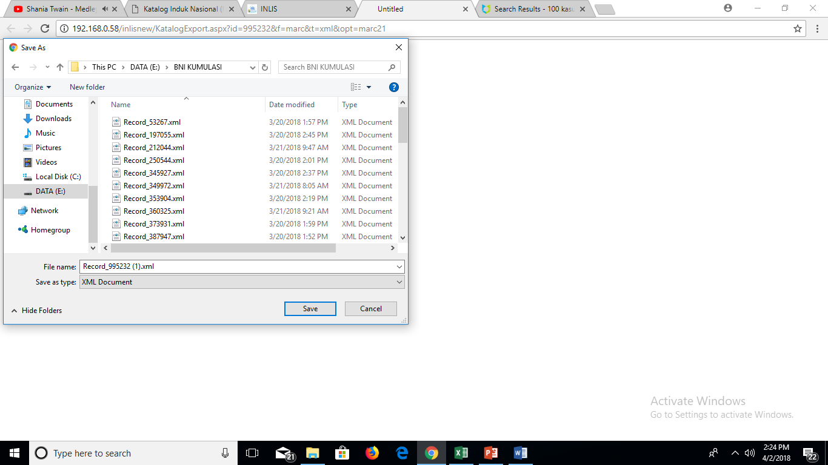
Menyimpan Download OAI PMP
Ketik Nama File

Slide 12
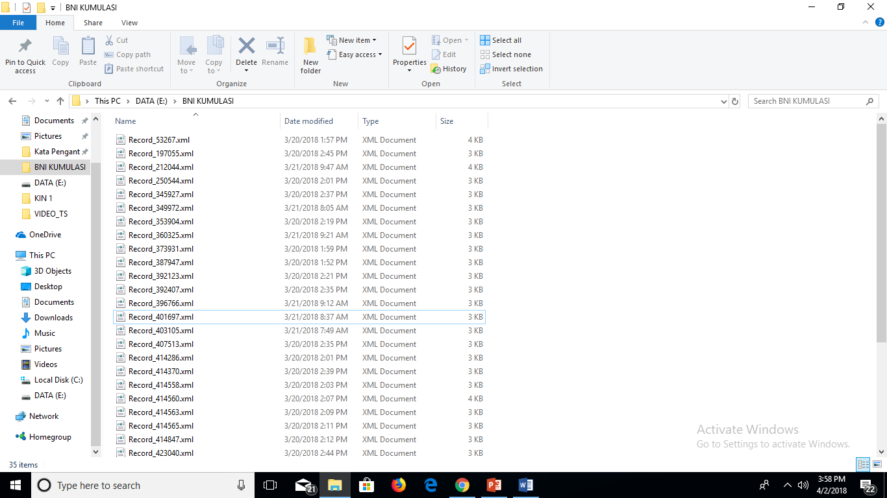
Menzip Hasil Download
Control A kemudian klik Kanan, pilih add to archive

Slide 13
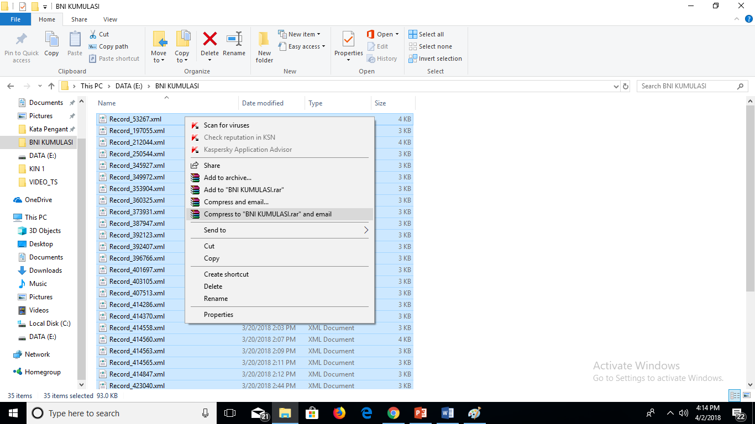
Menzip File Hasil Download

Slide 14
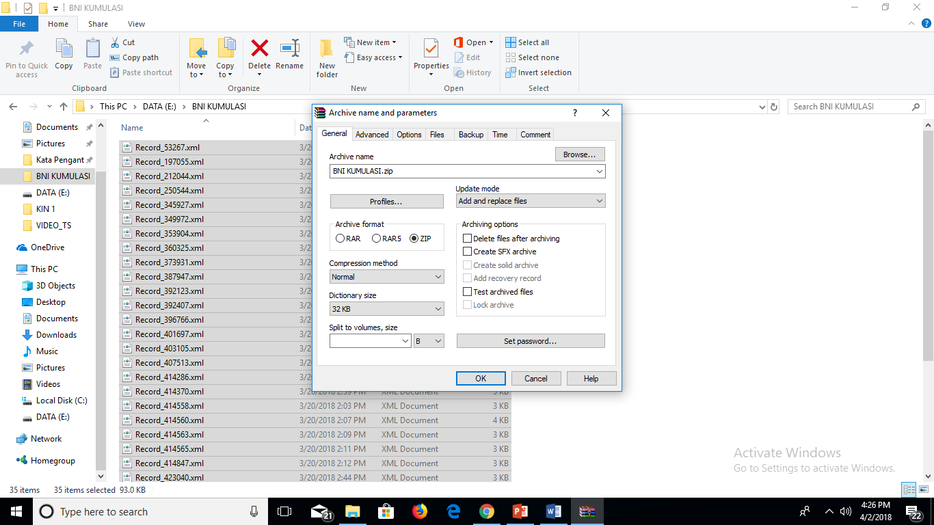
ZIP File

Slide 15
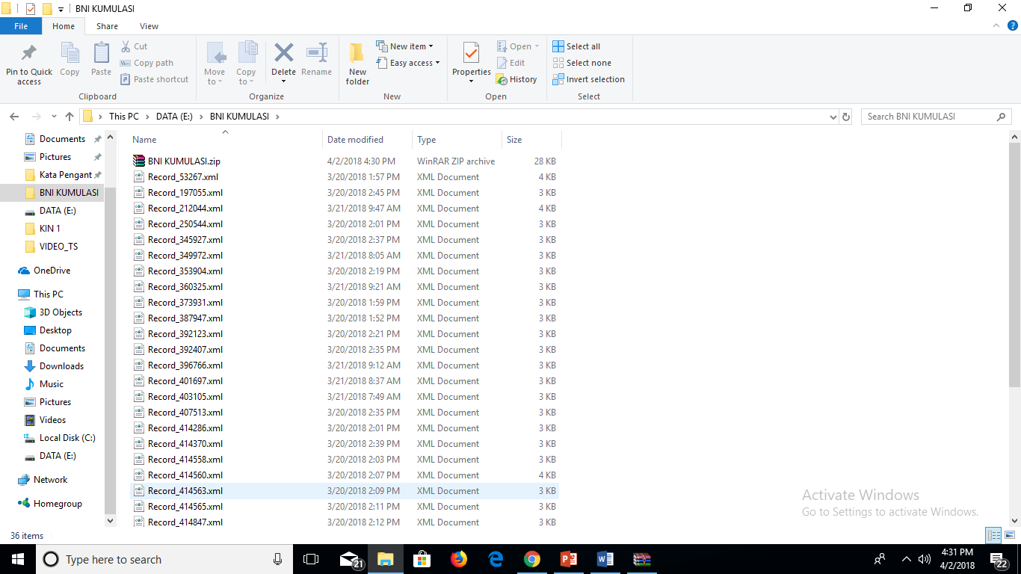
ZIP Hasil Download

Slide 16
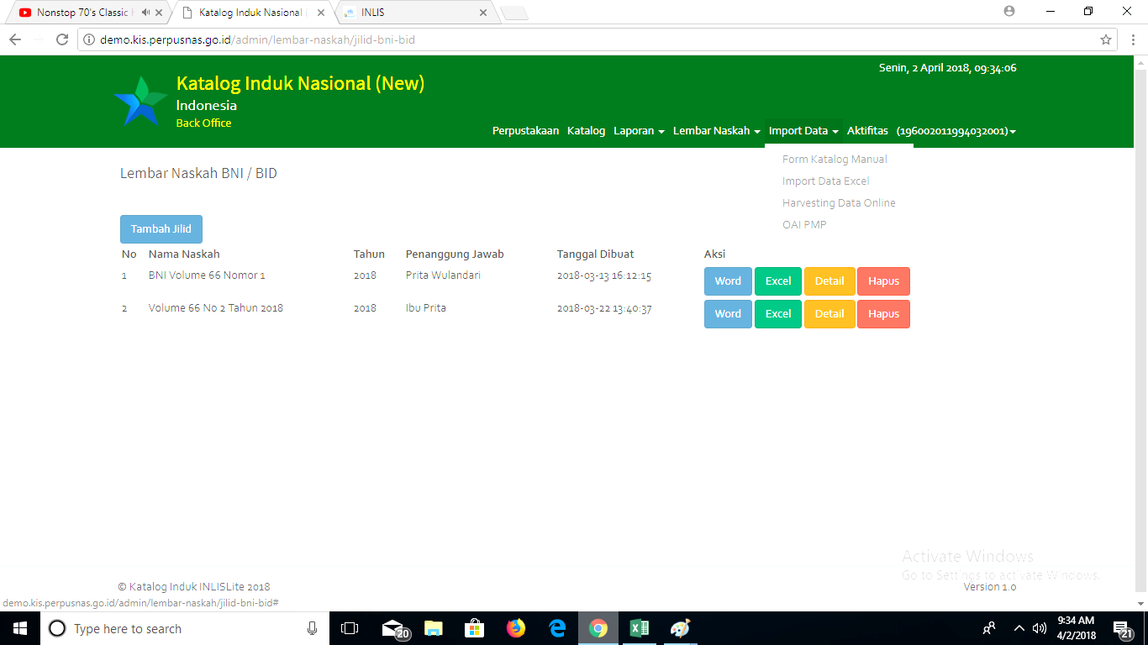
Upload Data ke Aplikasi Data KID/BID

Slide 17
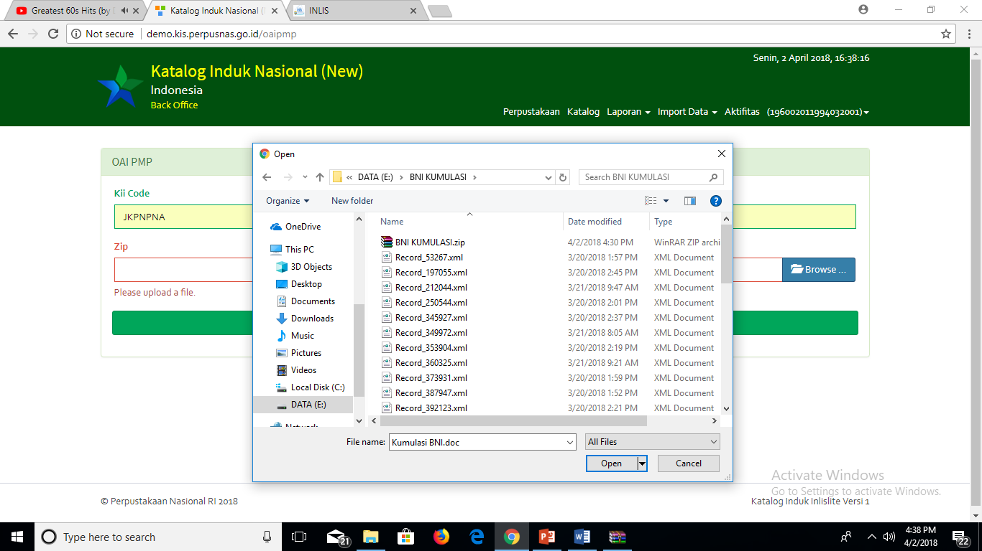
Proses Upload Data

Slide 18
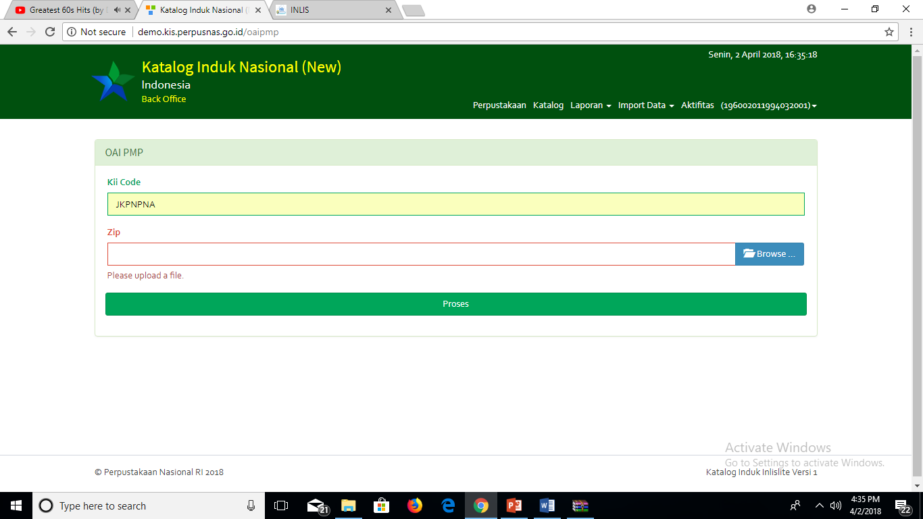
Proses Upload Data

Slide 19
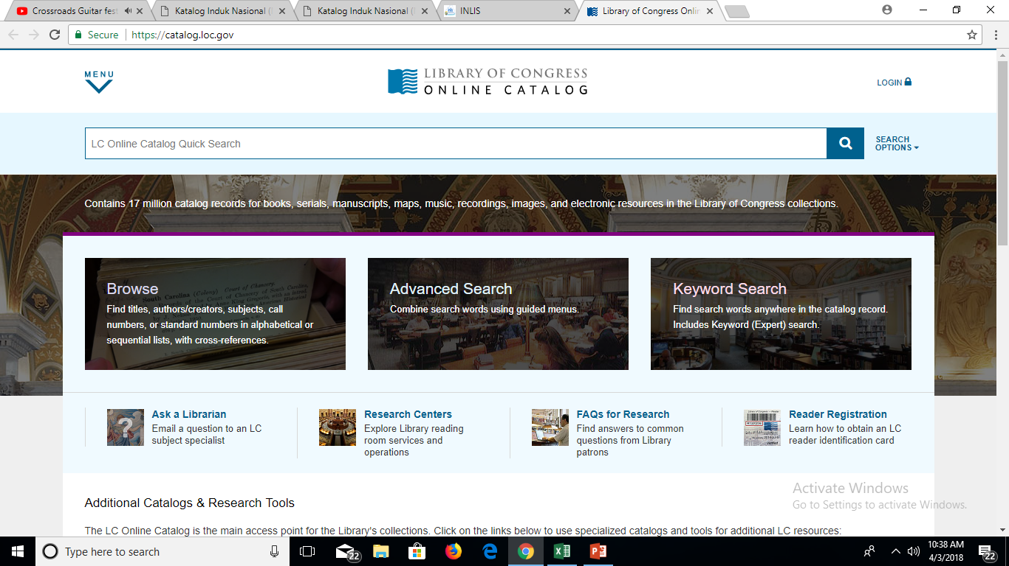
Contoh : OPAC Perpustakaan Australia

Slide 20
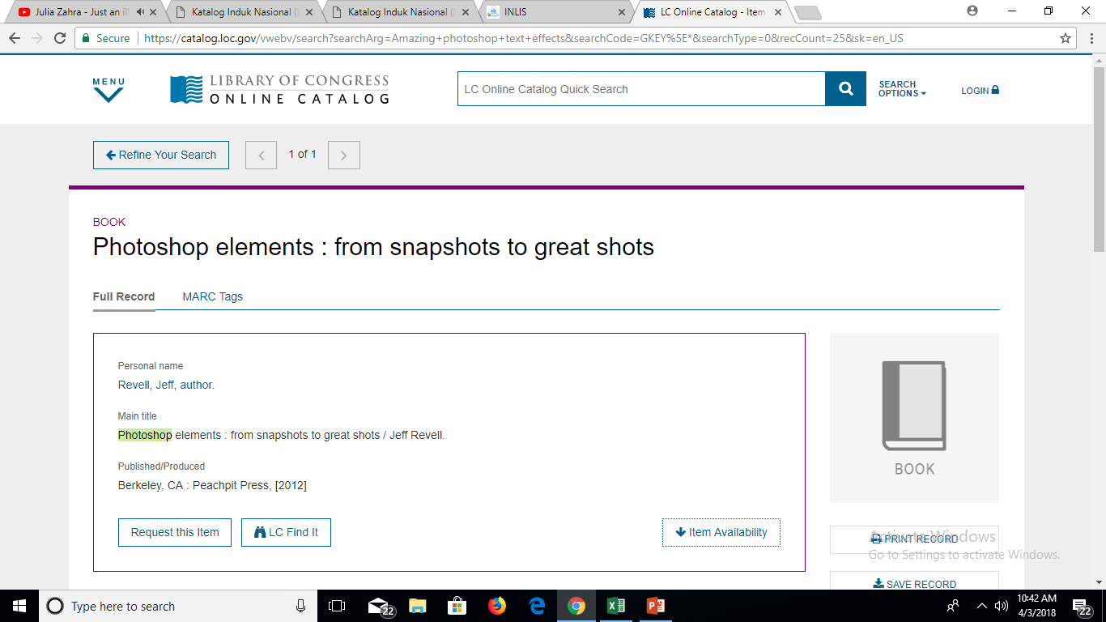
Penelusuran data

Slide 21
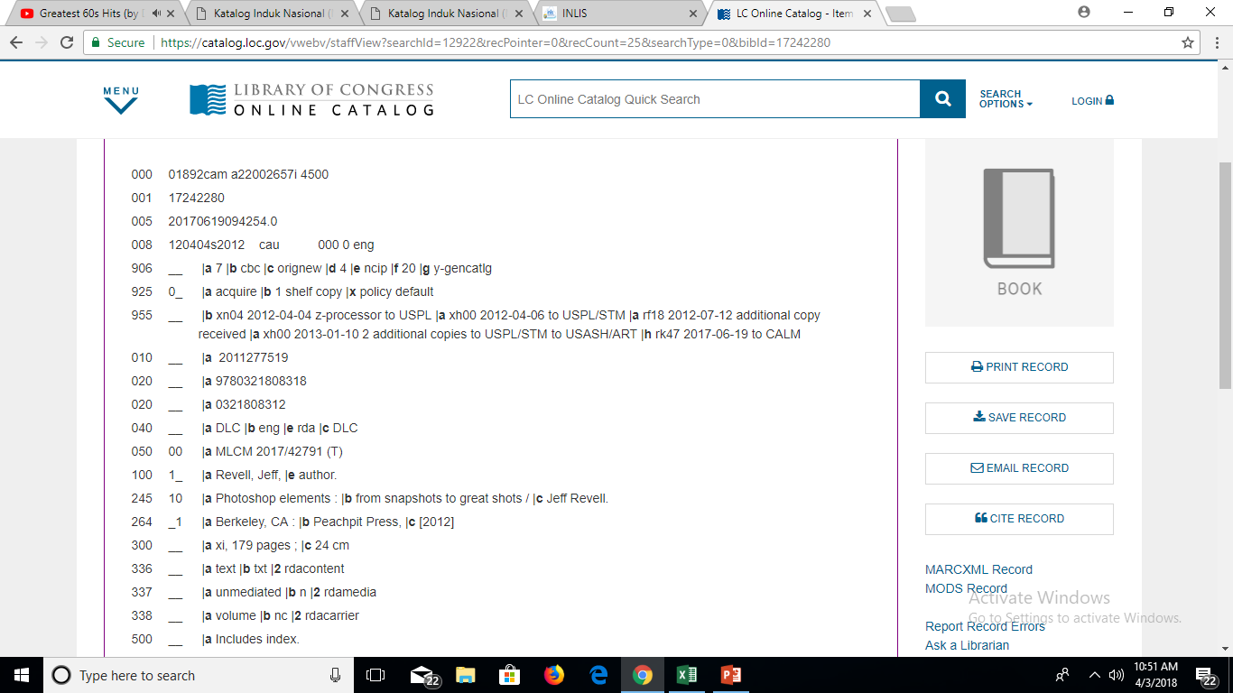

Slide 22
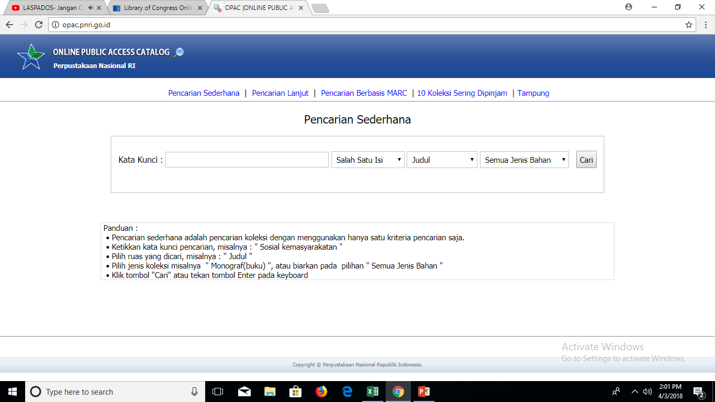
OPAC Perpustakaan Nasional

Slide 23
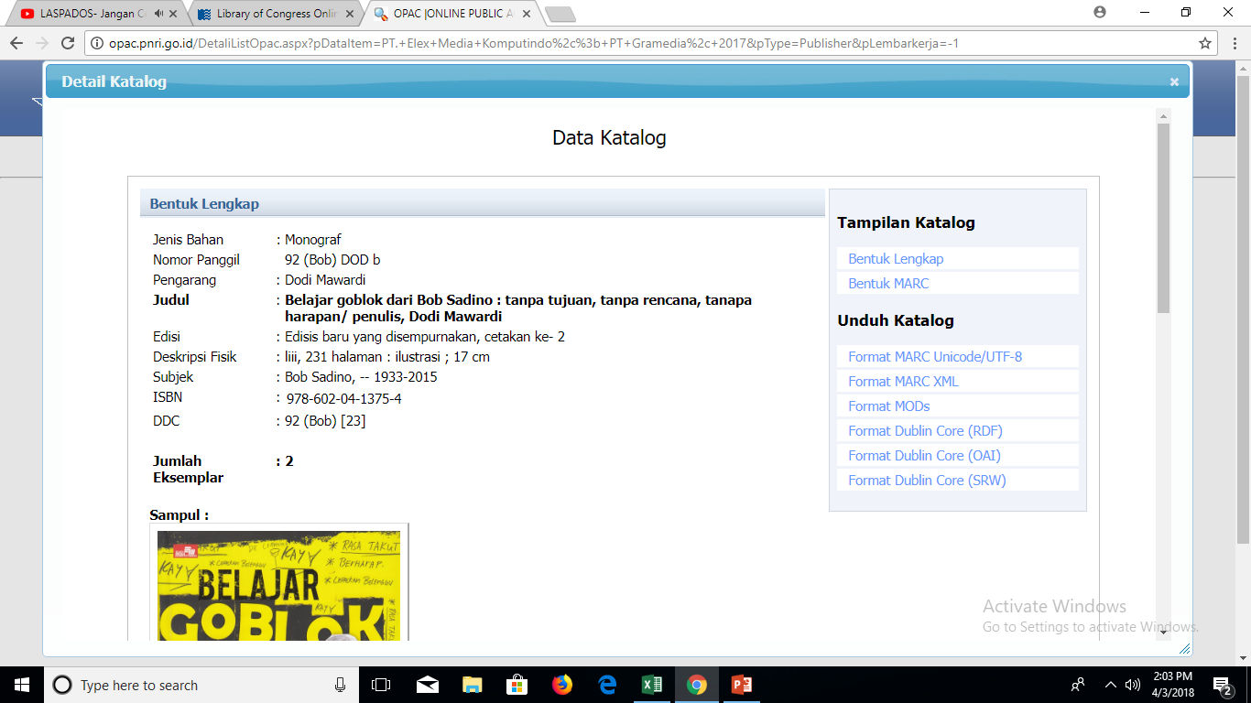
Hasil Penelusuran Data

Slide 24
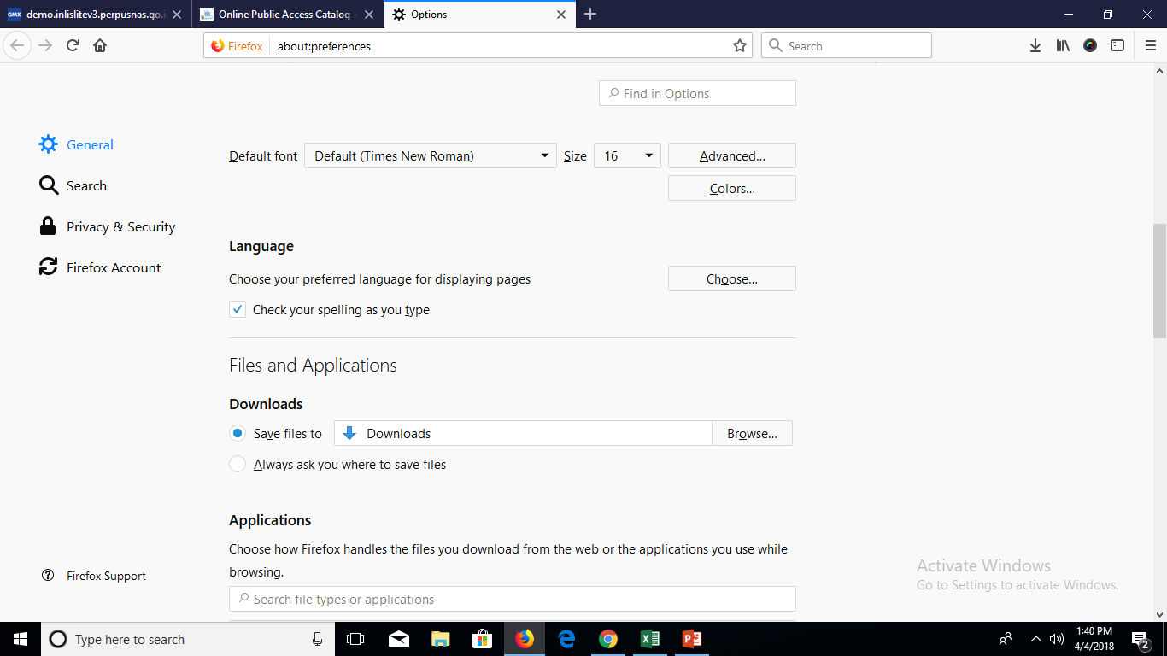
Setting Brouser Mozila

Slide 25
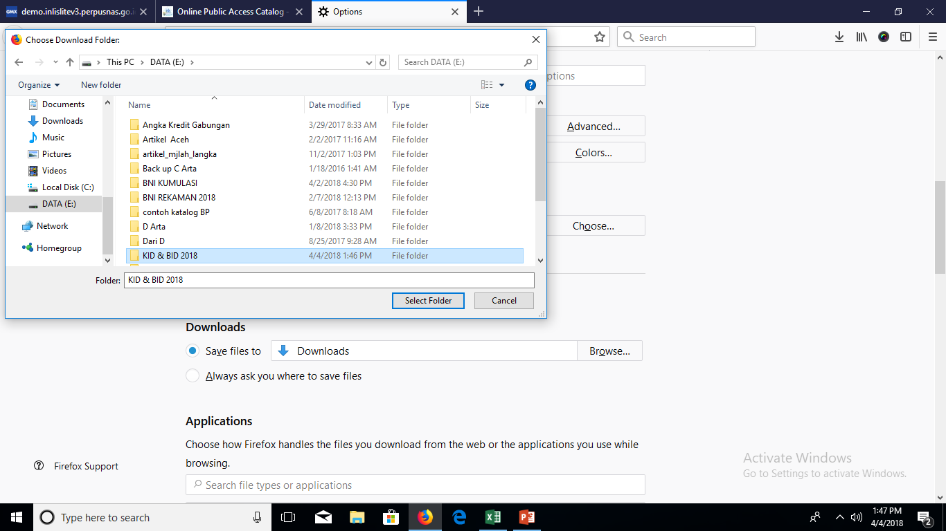
Pilih Folder Tempat Hasil Download

Slide 26
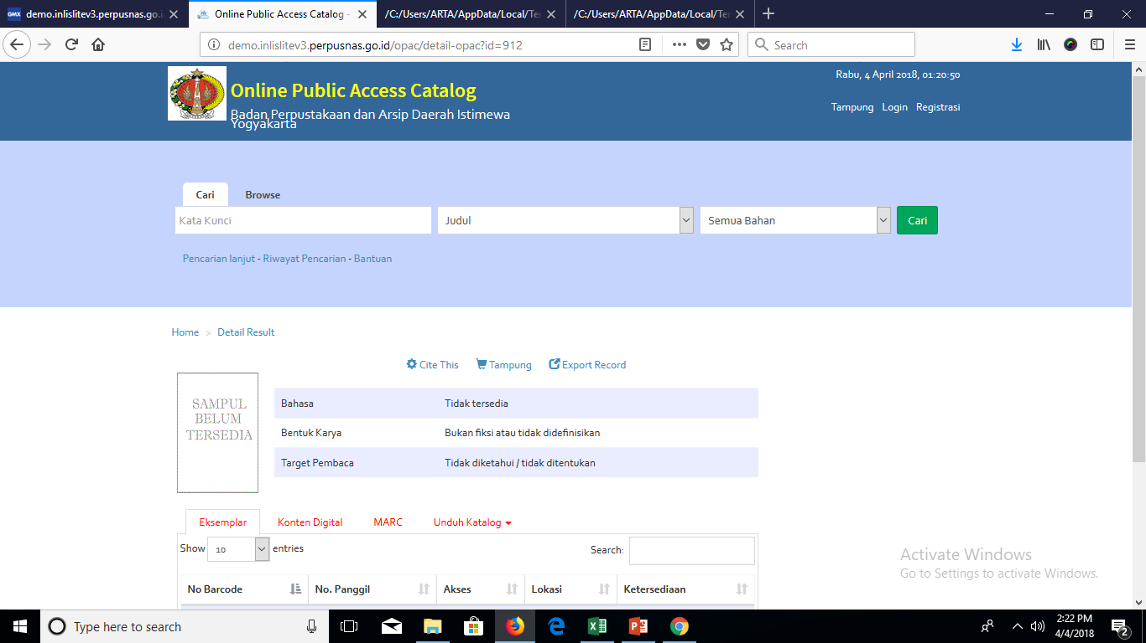
Penelusuran Data Dengan Brouser Mozila

Slide 27
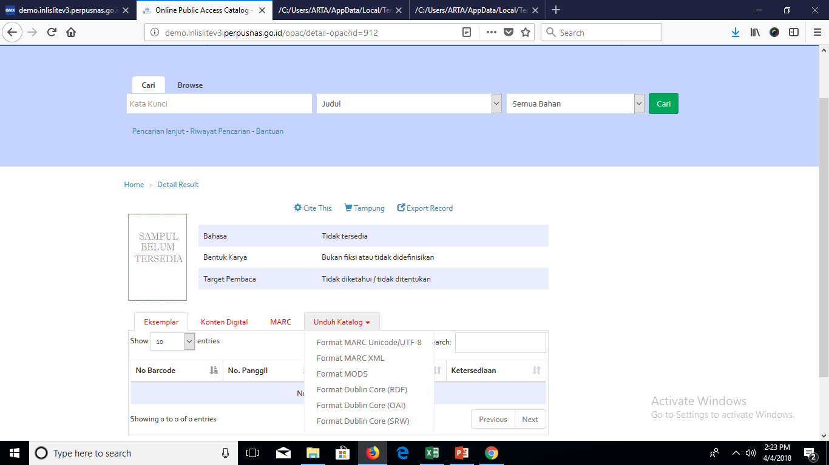
Klik Format XML

Slide 28
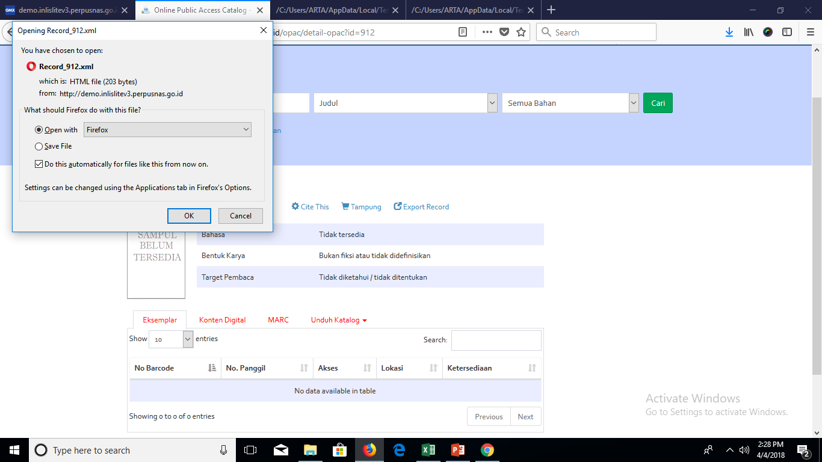
Menyimpan Data Hasil Download

Slide 29
TERIMA KASIH

